Slide 1
ZALIDNĚNÍ KRAJŮ Z_054_Česká republika_Zalidnění krajů
Registrační číslo projektu: CZ.1.07/1.1.38/02.0025
Název projektu: Modernizace výuky na ZŠ Slušovice, Fryšták, Kašava a Velehrad
Tento projekt je spolufinancován z Evropského sociálního fondu a státního rozpočtu České republiky.
Autor: Mgr. Jitka Kořístková
Škola: Základní škola a Mateřská škola Kašava, okres Zlín, příspěvková organizace

Slide 2
Anotace:
Digitální učební materiál je určen k seznámení žáků k tématu OBYVATELSTVO A SÍDLA
Materiál rozvíjí nově získané vědomosti a dovednosti
Je určen pro předmět zeměpis a ročník 8.
Tento materiál vznikl jako doplňující materiál k učebnici: MILAN HOLEČEK A KOL. Česká republika pro 8. a 9. ročník základní školy. Praha: Fortuna, 2005. ISBN 80-7168--930-0

Slide 3
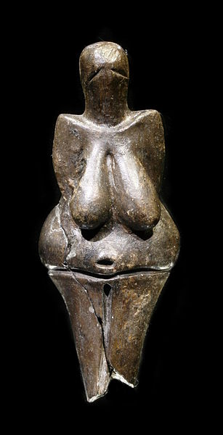
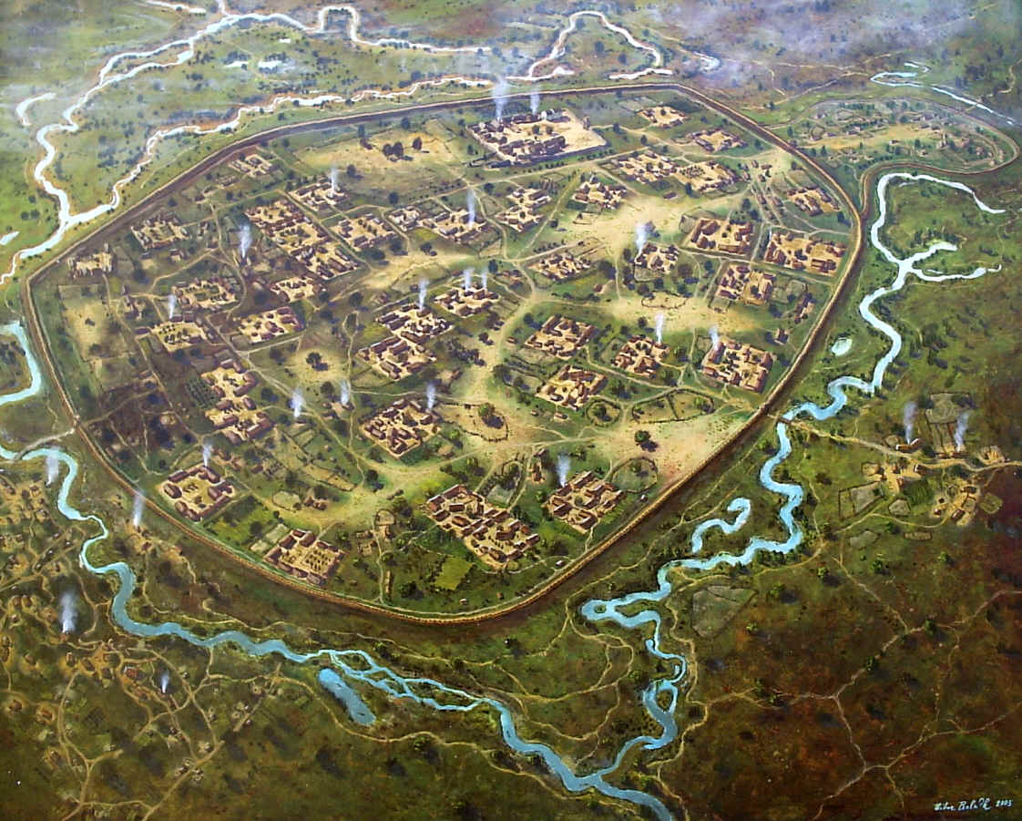
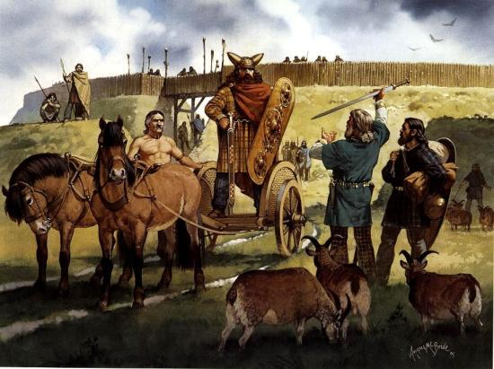
OBYVATELSTVO A SÍDLA
Doplň chybějící názvy:
Obyvatelstvo
v České republice žije cca ….. milionu obyvatel
nejstaršími obyvateli byli Keltové, poté je vystřídaly ……………. kmeny
v 5. – 6. století /stěhování národů/ osídlili naše území …………
v 9. století vznikla na našem území …………… …...
v 10. století začal vznikat …… ….. / na území dnešních středních Čech/

Slide 4
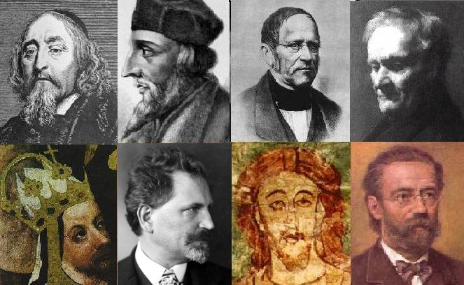
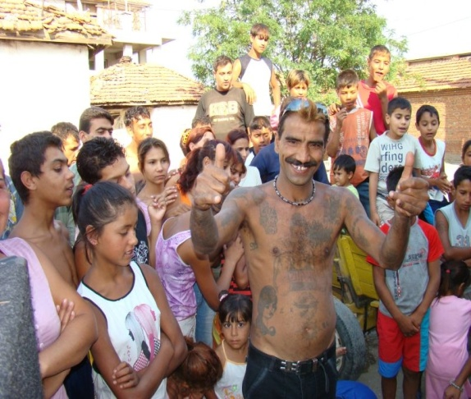
na území ČR žijí příslušníci několika národností
cca 94% obyvatelstva tvoří .…, .……… a .……….
z dalších národů jsou zastoupeni především S…….., P……., N….., R………, V…………..
všichni jsou občany ČR a mají stejná p……. a p……….
úředním jazykem je …………
v různých částech naší země se vyvinula odlišná n……., l…….. z….. a t………, rozlišujeme n………….. o……. /např. Chodsko, Valašsko, Slovácko/

Slide 5
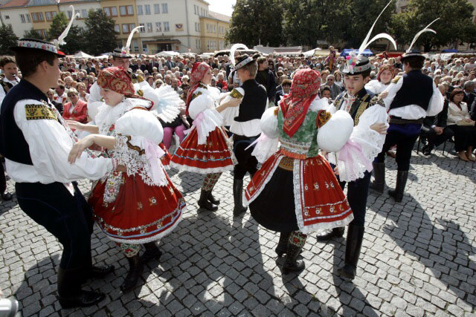
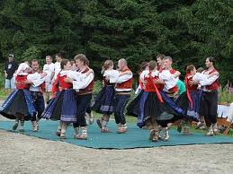
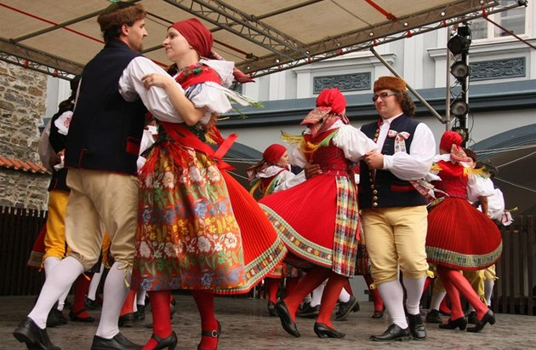
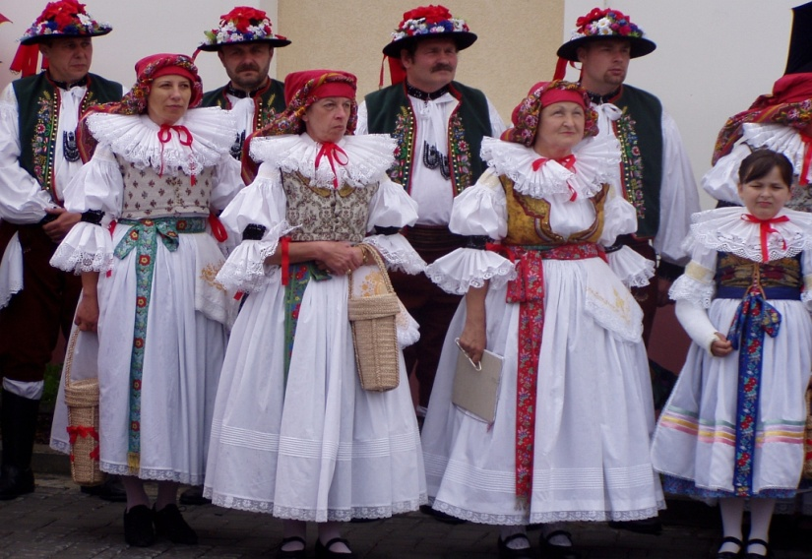
Národopisné oblasti

Slide 6
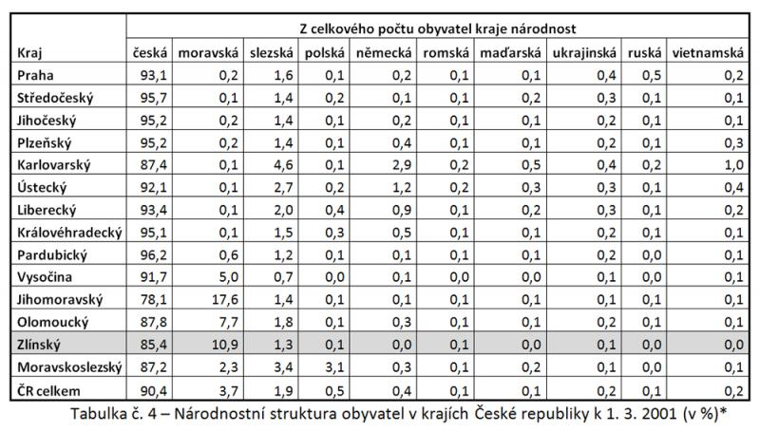
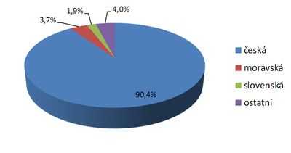
Národnostní složení v České republice

Slide 7
Otázky:
Kolik obyvatel žije v České republice?
Kdo byli nejstaršími obyvateli naší země?
Ve kterém století vznikla Velkomoravská říše a co vzniklo v 10. století?
Které národy zaujímají největší hustotu zalidnění a které menšinu?
Co platí pro veškeré národy České republiky?
Které znáš národopisné oblasti?

Slide 8
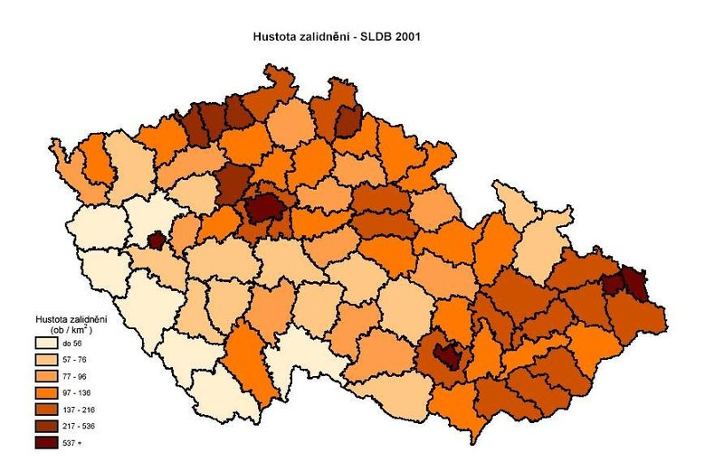
Doplň chybějící slova:
hustota zalidnění je ovlivněna místními h………….. a p………. podmínkami /nadmořská výška, členitost terénu/
hustota zalidnění je n……………
ČR má průměrnou hustotu zalidnění 133 obyvatel/km²
počet obyvatel a další údaje se zjišťují každých .. let celostátním sčítáním obyvatelstva
ČR řadíme mezi státy s……. z……….
Mapa hustoty zalidnění v ČR

Slide 9
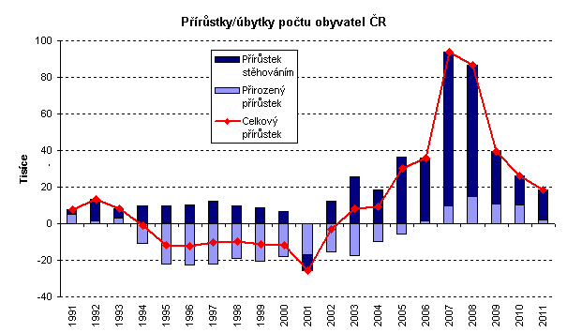
přirozený přírůstek obyvatelstva bude k…… , do roku 2020 se bude s…………
příslušníci jiných národů budou zde nejen p………., ale i trvale ž..
budou zde žít lidé s o…….. k……… a n………….
obyvatelstvo naší republiky jako celek stárne, průměrný věk obyvatel v ČR je 40,2 roku /střední délka života se postupně prodlužuje/
muži v ČR se průměrně dožívají 74,1 let a ženy 79,4 let
většina obyvatel nevyznává žádné n…………., nejvíc věřících se hlásí k ř…………… církvi /zejména na Moravě/
Graf vývoje obyvatelstva ČR

Slide 10
Věková struktura obyvatel v ČR k roku 2011
Věk | Počet obyvatel | Podíl
0 až 14 let | 1 528 362 | 14,5%
15 až 19 let | 568 658 | 5,4%
20 až 24 let | 689 526 | 6,5%
25 až 29 let | 744 322 | 7,1%
30 až 34 let | 882 664 | 8,4%
35 až 39 let | 901 657 | 8,6%
40 až 44 let | 710 888 | 6,7%
45 až 49 let | 700 169 | 6,6%
50 až 54 let | 663 438 | 6,3%
55 až 59 let | 750 047 | 7,1%
60 až 64 let | 742 663 | 7%
65 a více let | 1 658 938 | 15,7%
CELKEM | 10 541 332 | 100%

Slide 11
Věková struktura obyvatel v ČR - MUŽI
Věková struktura obyvatel v ČR - ŽENY
Věk - Muži | Počet obyvatel | Podíl
0 až 14 let | 784 464 | 15,2%
15 až 19 let | 291 665 | 5,6%
20 až 24 let | 353 812 | 6,8%
25 až 29 let | 385 297 | 7,4%
30 až 34 let | 454 457 | 8,8%
35 až 39 let | 462 969 | 9%
40 až 44 let | 364 626 | 7%
45 až 49 let | 356 125 | 6,9%
50 až 54 let | 331 906 | 6,4%
55 až 59 let | 365 697 | 7,1%
60 až 64 let | 352 160 | 6,8%
65 a více let | 669 027 | 12,9%
CELKEM | 5 172 205
Věk - Ženy | Počet obyvatel | Podíl
0 až 14 let | 743 898 | 13,9%
15 až 19 let | 276 993 | 5,2%
20 až 24 let | 335 714 | 6,3%
25 až 29 let | 359 025 | 6,7%
30 až 34 let | 428 207 | 8%
35 až 39 let | 438 688 | 8,2%
40 až 44 let | 346 262 | 6,4%
45 až 49 let | 344 044 | 6,4%
50 až 54 let | 331 532 | 6,2%
55 až 59 let | 384 350 | 7,2%
60 až 64 let | 390 503 | 7,3%
65 a více let | 989 911 | 18,4%
CELKEM | 5 369 127 | 100%

Slide 12
Otázky:
Čím je ovlivněna hustota zalidnění v ČR?
Jaká je průměrná hustota zalidnění obyvatel na kilometr čtverečný?
Co se zjišťuje každých 10 let a mezi jaké státy se řadíme?
Jaký bude přirozený přírůstek obyvatelstva v budoucnu a kteří lidé zde budou žít?
Kolika let se v průměru dožívají muži a ženy?
Ke kterému náboženství se lidé nejvíce hlásí?

Slide 13
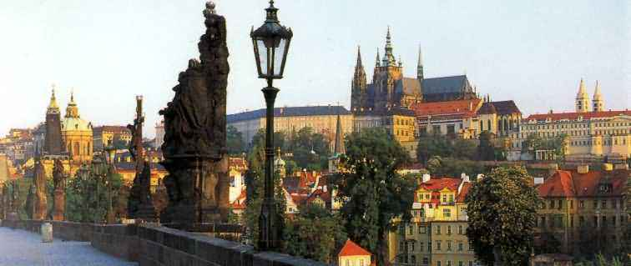
Sídla
více než 70% obyvatel žije ve městech
větší města se většinou nachází v n………. a p…………..
lidé zde pracují ve s…….., d……… a p……….
na vesnicích žijí lidé, kteří pracují často v z…………, nebo dojíždějí do měst
mnohé samoty a vesnické domy slouží obyvatelům měst k r………
města a vesnice se vzájemně propojují zástavbou, sítí silnic a železnic
jediným světovým velkoměstem je P……
světové velkoměsto má nad ………….. obyvatel
města s počtem obyvatel vyšším než ………….. nazýváme velkoměsta
českými velkoměsty jsou B…, O……, P……, O………
Doplň chybějící názvy:
Praha
- světové velkoměsto

Slide 14
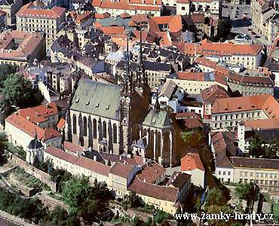
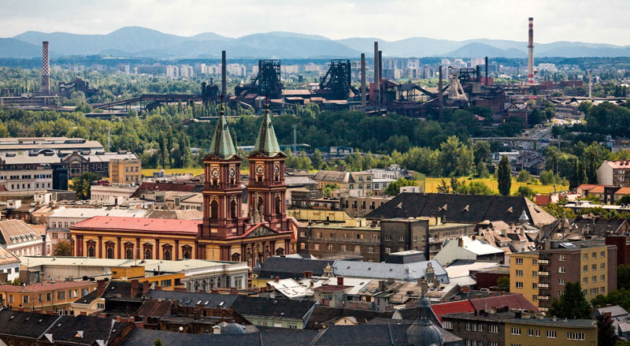
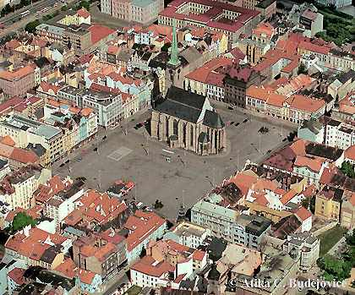
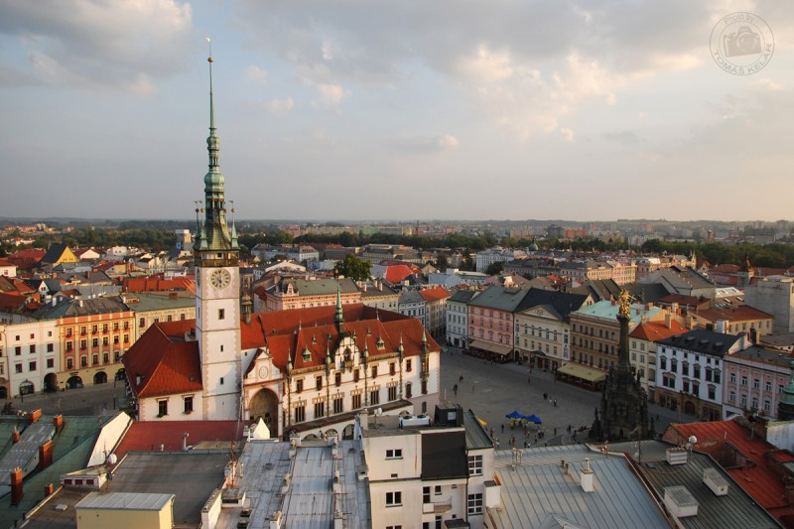
Velkoměsta ČR
Brno
Ostrava
Plzeň
Olomouc

Slide 15
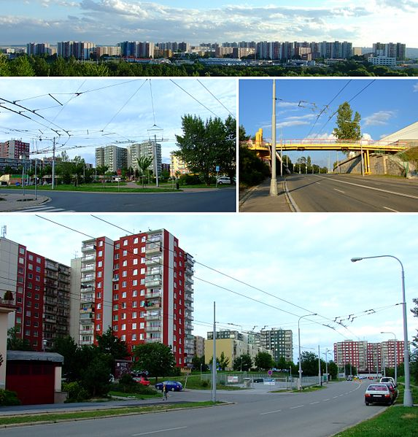
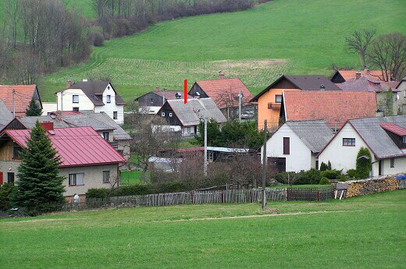
Česká republika má hustou síť sídel
kromě obytné funkce jsou významné také jejich pracovní a obslužná funkce
úroveň služeb a vybavenost službami je přímo úměrná počtu obyvatel sídla
ve městech najdeme velké nemocnice, peněžní ústavy, vysoké školy, divadla, kina apod.
obyvatelé velkých měst většinou žijí ve zhoršeném životním prostředí
na vesnicích jsou dostupné většinou základní služby - základní škola, prodejna potravin, pošta/
některé historické budovy nebo části měst jsou chráněny státem jako městské památkové rezervace
nejcennější architektonické památky jsou zapsány do Seznamu světového kulturního dědictví UNESCO /naše území má 12 takových památek/
architektonicky cenné stavební objekty vesnického charakteru jsou soustředěny v muzeích v přírodě – v tzv. skanzenech

Slide 16
Otázky:
Kolik obyvatel žije ve městech a kde se nacházejí větší města?
Jak se liší práce lidí ve městech a na vesnicích?
Je u nás světové velkoměsto a jaká musí mít kritéria?
Vyjmenuj česká velkoměsta.
Jaké služby najdeme ve městech a jaké na vesnici?
Kolik českých památek je zapsáno v seznamu světového dědictví UNESCO?

Slide 17
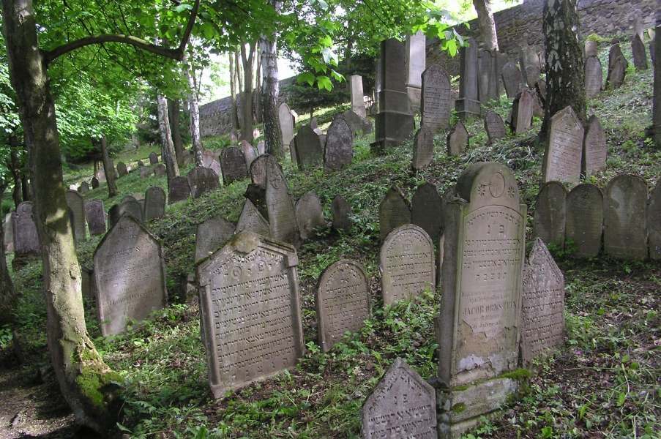
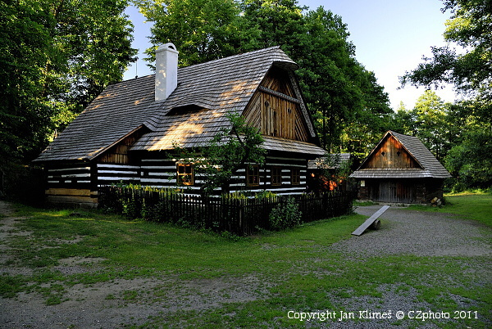
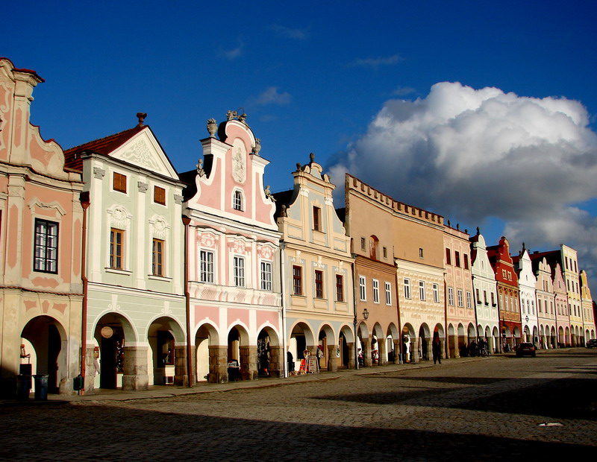
Židovský hřbitov v Třebíči – památka UNESCO
Skanzen Veselý kopec na Vysočině
Telč – městská památková rezervace UNESCO

Slide 18
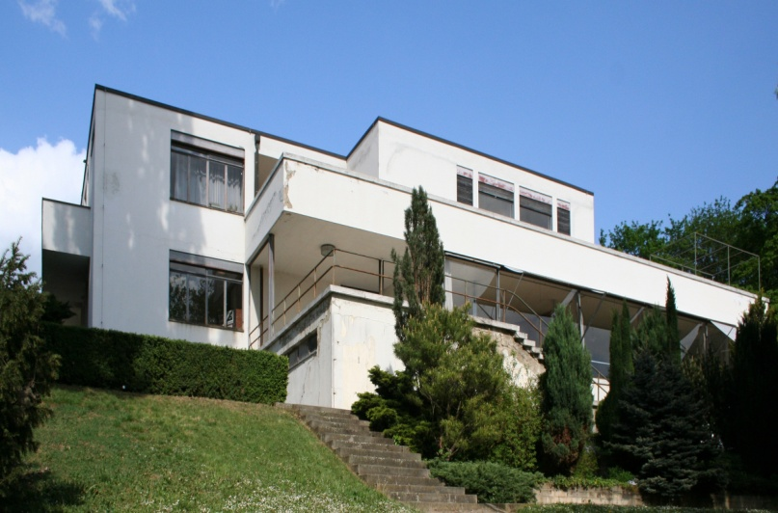
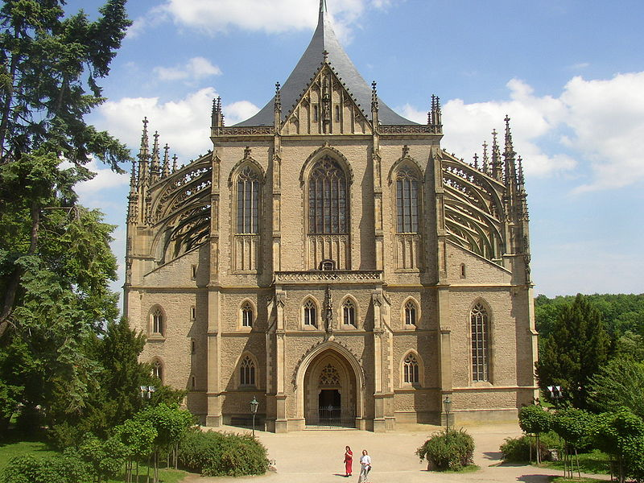
12. památek České republiky zapsaných do UNESCO
1. Historické jádro Prahy (1992)
2. Historické jádro Českého Krumlova (1992)
3. Historické jádro Telče (1992)
4. Poutní kostel sv. Jana Nepomuckého na Zelené hoře (1994)
5. Historické jádro Kutné Hory s kostelem sv. Barbory a katedrálou Nanebevzetí Panny Marie v Sedlci (1995)
6. Kulturní krajina Lednice-Valtice (1996)
7. Zahrady a zámek v Kroměříži (1998)
8. Vesnická památková rezervace Holašovice (1998)
9. Zámek v Litomyšli (1999)
10.Sloup Nejsvětější Trojice v Olomouci (2000)
11.Vila Tugendhat v Brně (2001)
12.Židovská čtvrť a bazilika sv. Prokopa v Třebíči (2003)

Slide 19
Otázka:
Kolik českých památek sis konkrétně zapamatoval, které jsou zapsány v seznamu světového kulturního dědictví UNESCO?

Slide 20
Zdroje:
Velkomoravská říše. In: Wikipedia: the free encyclopedia [online]. San Francisco (CA): Wikimedia Foundation, 2001- [cit. 4.9.2011]. Dostupné z: http://www.google.cz/search?q=velkomoravsk%C3%A1+%C5%99%C3%AD%C5%
Keltská říše. In: Wikipedia: the free encyclopedia [online]. San Francisco (CA): Wikimedia Foundation, 2001- [cit. 23.8.2008]. Dostupné z: http://www.google.cz/search?q=keltov%C3%
Soubor:Vestonicka venuse edit.jpg. In: Wikipedia: the free encyclopedia [online]. San Francisco (CA): Wikimedia Foundation, 2001- [cit. 4.9.2007]. Dostupné z: http://cs.wikipedia.org/wiki/Soubor:Vestonicka_venuse_edit.jpg
Soubor:Czh-3.jpg. In: Wikipedia: the free encyclopedia [online]. San Francisco (CA): Wikimedia Foundation, 2001- [cit. 17.10.2008]. Dostupné z: http://cs.wikipedia.org/wiki/Soubor:Czh-3.jpg
Postoj Čechů k Vietnamcům. In: Wikipedia: the free encyclopedia [online]. San Francisco (CA): Wikimedia Foundation, 2001- [cit. 18.7.2007]. Dostupné z: http://www.google.cz/search?q=vietnamci+obr%C3%
Romové. In: Wikipedia: the free encyclopedia [online]. San Francisco (CA): Wikimedia Foundation, 2001- [cit. 14.9.2006]. Dostupné z: http://www.google.cz/search?q=romov%C3%
Chodové. In: Wikipedia: the free encyclopedia [online]. San Francisco (CA): Wikimedia Foundation, 2001- [cit. 25.4.2006]. Dostupné z: http://www.google.cz/search?q=chodov%C3%A9&rlz=1R2RNRN_csCZ443&tbm=isch&tbo=u&source=univ&sa=X&ei=wdLmUZK-C4Op4gSzoYCADA&sqi=2&ved=0CEMQsAQ&biw=1116&bih=674#rlz=1R2RNRN_csCZ443&tbm=isch&sa=1&q=chodsk%C3%A9+slavnosti&oq=chodsk%C3%
V alašské slavnosti. In: Wikipedia: the free encyclopedia [online]. San Francisco (CA): Wikimedia Foundation, 2001- [cit. 19.3.2008]. Dostupné z: http://www.google.cz/search?q=vala%C5%A1sk%C3%A9+slavnosti+obr%C3%
Slovácké slavnosti. In: Wikipedia: the free encyclopedia [online]. San Francisco (CA): Wikimedia Foundation, 2001- [cit. 16.5.2009]. Dostupné z: http://www.google.cz/search?q=slov%C3%A1ck%C3%A9+slavnosti+v%C3%ADna+obr%C3%
Národnostní složení. In: Wikipedia: the free encyclopedia [online]. San Francisco (CA): Wikimedia Foundation, 2001- [cit. 19.4.2007]. Dostupné z: http://www.google.cz/search?q=n%C3%A1rodnostn%C3%AD+slo%C5%BEen%C3%AD+%C4%8Dr+obr%C3%
Hustota rozmístění obyvatel. In: Wikipedia: the free encyclopedia [online]. San Francisco (CA): Wikimedia Foundation, 2001- [cit. 16.3.2007]. Dostupné z: http://www.google.cz/search?q=hustota+zalidn%C4%9Bn%C3%AD+%C4%8Dr+obr%C3%
Složení obyvatelstva. In: Wikipedia: the free encyclopedia [online]. San Francisco (CA): Wikimedia Foundation, 2001- [cit. 22.11.2009]. Dostupné z: http://ciselnik.artega.cz/vekova_struktura_obyvatel_cr.php
Pražské panorama. In: Wikipedia: the free encyclopedia [online]. San Francisco (CA): Wikimedia Foundation, 2001- [cit. 18.3.2007]. Dostupné z: http://www.google.cz/search?
Brno. In: Wikipedia: the free encyclopedia [online]. San Francisco (CA): Wikimedia Foundation, 2001- [cit. 14.8.2008]. Dostupné z: http://www.google.cz/search?

Slide 21
Plzeň. In: Wikipedia: the free encyclopedia [online]. San Francisco (CA): Wikimedia Foundation, 2001- [cit. 6.9.2008]. Dostupné z: http://www.google.cz/search?q=Plze%C5%
Ostrava. In: Wikipedia: the free encyclopedia [online]. San Francisco (CA): Wikimedia Foundation, 2001- [cit. 18.4.2011]. Dostupné z: http://www.google.cz/search?q=ostrava&rlz=1R2RNRN_csCZ443&tbm=isch&tbo=u&source=univ&sa=X&ei=4vDmUbvWIsnS4QSsr4HAAw&ved=0CF8QsAQ&biw=1116&bih=674#facrc=_&imgdii=_&imgrc=RIc_BHEvDzMEnM%
Olomouc. In: Wikipedia: the free encyclopedia [online]. San Francisco (CA): Wikimedia Foundation, 2001- [cit. 15.5.2006]. Dostupné z: http://www.google.cz/search?q=olomouc&rlz=1R2RNRN_csCZ443&tbm=isch&tbo=u&source=univ&sa=X&ei=RfHmUaj2Lub24QTUyYGoBg&ved=0CFcQsAQ&biw=1116&bih=674#facrc=_&imgdii=_&imgrc=ma7_IwrPYC8NbM
Co je lepší vesnice nebo město... In: Wikipedia: the free encyclopedia [online]. San Francisco (CA): Wikimedia Foundation, 2001- [cit. 24.6.2008]. Dostupné z: http://www.google.cz/search?q=vesnice+obr%C3%
Soubor:Brno Vinohrady Montage.jpg. In: Wikipedia: the free encyclopedia [online]. San Francisco (CA): Wikimedia Foundation, 2001- [cit. 24.2.2011]. Dostupné z: http://cs.wikipedia.org/wiki/Soubor:Brno_Vinohrady_Montage.jpg
Telč. In: Wikipedia: the free encyclopedia [online]. San Francisco (CA): Wikimedia Foundation, 2001- [cit. 16.5.2007]. Dostupné z: http://www.google.cz/search?q=tel%C4%8D&rlz=1R2RNRN_csCZ443&tbm=isch&tbo=u&source=univ&sa=X&ei=3PnmUbKSBoOt4AS-
Židovský hřbitov. In: Wikipedia: the free encyclopedia [online]. San Francisco (CA): Wikimedia Foundation, 2001- [cit. 28.9.2009]. Dostupné z: http://www.google.cz/search?q=T%C5%99eb%C3%AD%C4%8D+%C5%BEidovsk%C3%BD+h%C5%
Skanzen Veselý kopec. In: Wikipedia: the free encyclopedia [online]. San Francisco (CA): Wikimedia Foundation, 2001- [cit. 31.1.2009]. Dostupné z: http://www.google.cz/search?q=skanzen+vesel%C3%BD+kopec+na+vyso%C4%8Din%C4%9B+obr%C3%
RNDr. D. Borecký, CSc. a kol. Zeměpis pro 8. ročník. Brno: Nová škola, 2009. ISBN 80-7289-102-2

